Slide 1
Hammett-ova funkcija kiselosti
Određivanje konstanti vrlo slabih kiselina ili baza
(12 < pK_{k} < 2) zahteva jako kiseo ili jako alkalan
rastvor (13 < pH < 1)
merenje veoma nepouzdano
(znatne promene DP zbog povećane koncentracije
jona (posebno H⁺ i OHˉ); povećana greška
staklene elektrode; zbog vrlo visoke I
izračunavanje y nema realnog smisla)
Ovako određene apsolutne vrednosti konstanti
nemaju značaja  relativne vrednosti za poređenje

Slide 2
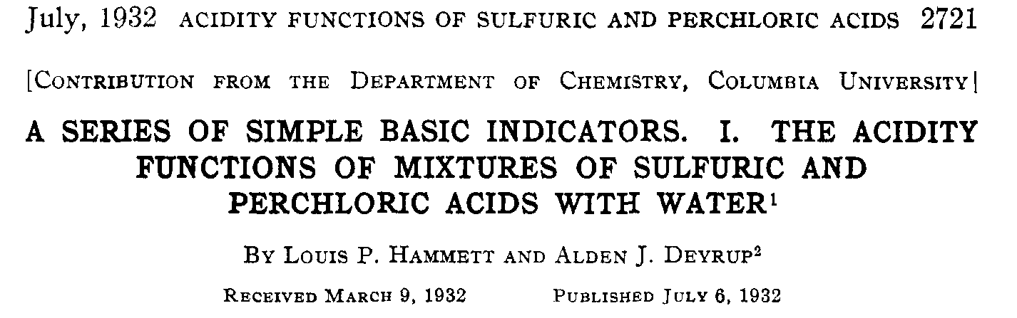
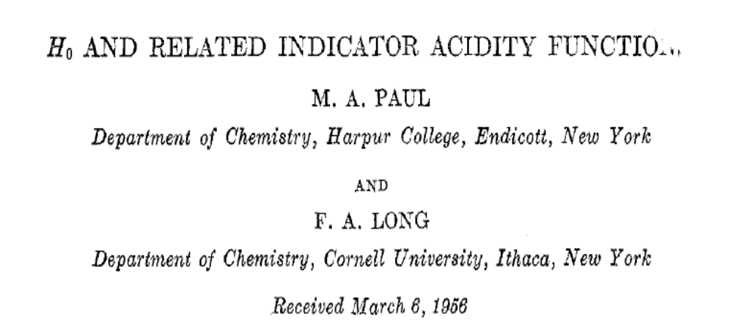

Slide 3
Osnovna postavka: pK_{k} katjonskih kiselina
kod kojih pri jonizaciji ne dolazi do promene
broja i naelektrisanja jona, beznačajno se menja
sa promenom sredine, odnosno dielektrične konstante
kao kvantitativna mera kiselosti u ovim rastvorima
uzima se promena koncentracionog odnosa
konjugovanog k/b para sa promenom kiselosti rastvora.

Slide 4
Definicija funkcije kiselosti izvedena je na
osnovu protolitičke ravnoteže između različito
obojenih oblika kiselinsko-baznog para
određene klase indikatora:
HIn⁺ + H₂O  H₃O⁺ + In⁰
pKª,
i y termodinamičke veličine
izražene u odnosu na vodu kao
standardno stanje. Indeks „0“ ukazuje
da je indikatorska baza u neutralnom obliku.

Slide 5
Analoge funkcije mogu se izvesti za
protolizu katjonske i anjonske baze:
HIn²⁺ + H₂O  H₃O⁺ + HIn⁺
Ili:
HIn + H₂O  H₃O⁺ + In¯

Slide 6
Po analogiji sa pH u logaritamskom obliku
funkcija kiselosti jednaka je:
H₀ = - log h₀
samo u jako razblaženim rastvorima H₀ ≡ pH
H₀ je svojstvo rastvora
Odražava težnju datog rastvora da preda proton neutralnoj
bazi koja ne učestvuje ni u jednoj drugoj reakciji
U većini slučajeva ne zavisi od indikatora koji se koriste
za njeno određivanje, kao ni od sastava rastvora sve dok je
dielektrična konstanta velika (nema jonskih parova)
Sa porastom kiselosti rastvora H₀ dobija sve
negativnije vrednosti

Slide 7
H₀ nekog rastvora može se odrediti spektrofotometrijskim
merenjem koncentracionog odnosa konjugovanog
indikatorskog para, ako je poznata pK_{k} indikatora i obrnuto.
Praktično određivanje H₀ svodi se na izbor pogodne serije
indikatora istog tipa naelektrisanja i slične strukture koji
pokrivaju širok opseg kiselosti (između dva susedna
indikatora dolazi do preklapanja njihovih prelaznih oblika
u tolikoj meri da se mogu dovoljno precizno
spektrofotometrijski upoređivati)

Slide 8
Polazna osnova za određivanje K_{k} serije
indikatora i H₀ predstavlja indikator-etalon čija je
pK_{k}ª-vrednost određena u razblaženom vodenom
rastvoru.
 p-nitroanilin
pK_{k}ª u vodenom rastvoru = 0,99
Ovaj indikator se spektrofotometrijski poredi sa nešto slabijom
indikatorskom bazom u sledećem kiselijem rastvoru i određuje
njegova pK_{k}ª-vrednost  sukcesivno ponavljanje postupka u
rastvorima rastuće kiselosti  K_{k} vrlo slabih baza od kojih neke
praktično ne protolizuju u vodi već u konc.H₂SO₄

Slide 9
Razlika između pK_{k}ª-vrednosti dva indikatora u istom rastvoru:
Prvi član se određuje spektrofotometrijski.
ima istu vrednost za sve indikatorske baze
u istom rastvoru  drugi član = 0
ako je poznata pK_{k}-vrednost jednog indikatora i
koncentracioni odnos oba indikatora može se
izračunati pK_{k} drugog indikatora:

Slide 10
Zatim određivanje
za sledeći manje bazni indikator

Slide 11
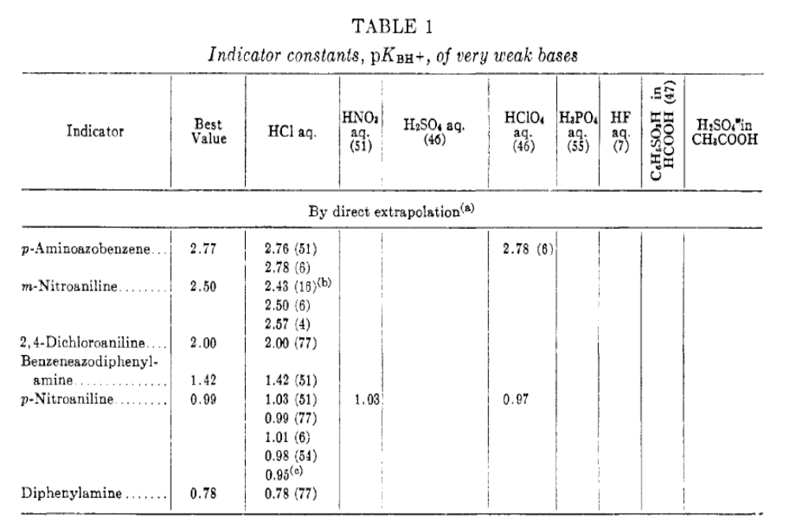

Slide 12
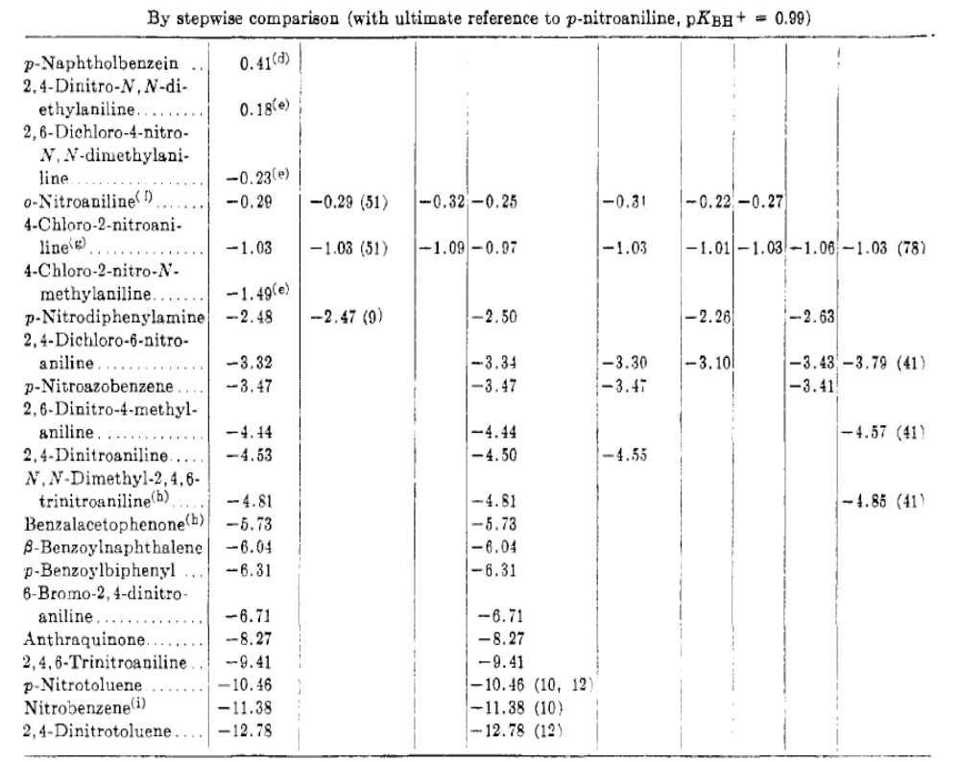

Slide 13
H₀ skala kiselosti našla je široku primenu za proučavanje
protonovanja slabih baza (Hametove baze) u vodenim
rastvorima HClO₄, H₂SO₄, HCl, HNO₃ i dr., u bezvodnoj
mravljoj kiselini ili u nevodenim i mešovitim rastvorima
visoke dielektrične konstante.
U rastvorima niske dielektrične konstante
(npr. glac. sirćetna), gde u značajnoj meri dolazi
do građenja jonskih parova ne može se primeniti.

Slide 14
Tablica 2. H₀ u vodenim rastvorima nekih kiselina odabranih koncentracija, 25°C
C kiseline | Kiselina
mol dm⁻³ | HNO₃ | HCl | HClO₄ | H₂SO₄ | HF
0,1 | + 0,98 | + 0,98 | − | + 0,83 | −
0,5 | + 0,21 | + 0,20 | − | + 0,13 | −
1,0 | - 0,18 | - 0,30 | - 0,22 | - 0,26 | + 1,20
1,5 | - 0,45 | -0,47 | - 0,53 | - 0,56 | + 1,04
2,0 | - 0,67 | - 0,69 | - 0,78 | - 0,84 | + 0,91
3,0 | - 1,02 | - 1,05 | - 1,23 | - 1,38 | + 0,60
4,0 | - 1,32 | - 1,40 | - 1,72 | - 1,85 | + 0,40
5,0 | - 1,57 | - 1,78 | - 2,23 | - 2,28 | + 0,29
6,0 | - 1,79 | - 2,12 | - 2,84 | - 2,76 | + 0,15
7,0 | - 1,99 | - 2,56 | - 3,61 | - 3,38 | + 0,02
8,0 | − | - 3,30 | - 4,33 | - 3,87 | - 0,11
9,0 | − | - 3,39 | - 5,05 | - 4,40 | - 0,24
9,5 | − | - 3,54 | - 5,42 | - 4,55 | - 0,30
10,0 | − | - 3,68 | - 5,79 | - 4,89 | - 0,36

Slide 15
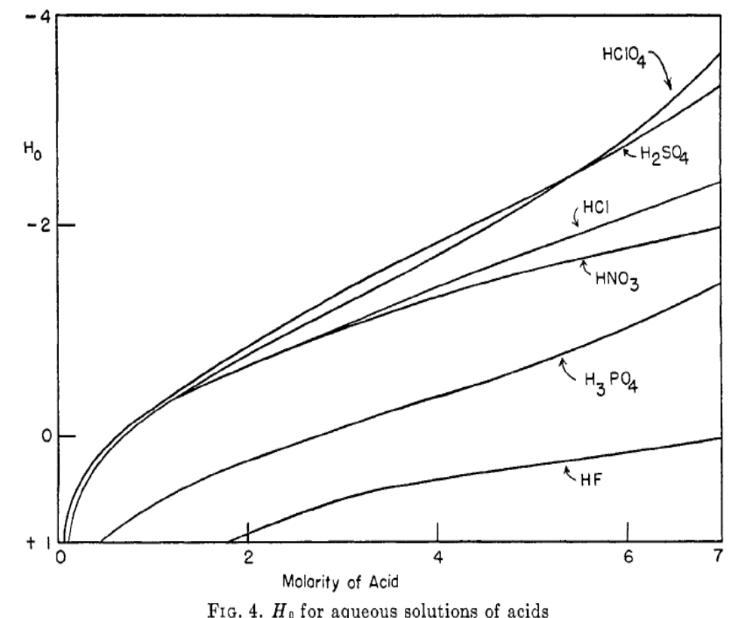

Slide 16
Najveći značaj za određivanje pK_{k} Hametovih baza ima
skala kiselosti H₀ zasnovana na merenjima
u vodenom rastvoru H₂SO₄
(mogućnost proširenja u super kiselu oblast (H₀ < -15)
primenom sve kiselijih indikatora)
H₂S₂O₇ protonuje H₂SO₄ u „superkiselinu“ H₃SO₄⁺
pri čemu H₀ dostiže vrednost do -14;
Još jača je HSO₃F  superkiselina H₂SO₃F⁺ (H₀ = -15,1)
Povezivanje SO₃F¯ sa nekom jakom Lewis-ovom bazom
„magične kiseline“ čije H₀-vrednosti iznose
-18,8 (HSO₃F + 10% SbF₅) ili -26,5 (HSO₃F + 90% SbF₅).

Slide 17
Po analogiji sa H₀-skalom uvedena je H₊-skala
za konjugovani kiselinsko-bazni par BH²⁺/BH⁺ i
H₋-skala za BH/B¯ par.
Veličine H₊ i H₋ odražavaju težnju rastvora da
preda proton katjonskoj, odnosno anjonskoj bazi.
U novije vreme znatno raste interes za ispitivanja u jako
alkalnim rastvorima u kojima protolizuju vrlo slabe kiseline.

Slide 18
Metode za predviđanje pK_{k} vrednosti
Neke pK_{k}-vrednosti moguće je samo približno ili čak
nemoguće odrediti (nestabilnost, mala rastvorljivost
ili nedostatak odgovarajućih spektralnih karakteristika).
Često nije potrebno poznavanje preciznih pK_{k}-vrednosti
metode za teorijsko predviđanje pK_{k}-vrednosti
(tačnost do desetih delova pK_{k}-jedinica)
Primena pri izboru optimalnih uslova i tehnike
za precizno određivanje pK_{k}-vrednosti.

Slide 19
Predviđanja se zasnivaju na linearnoj povezanosti pK_{k}
sa promenom slobodne energije date reakcije
(linear free energy relationships, LFER), na osnovu analogije,
ekstrapolacijom, interpolacijom i drugim postupcima.
Faktori koji utiču na promenu pK_{k}-vrednosti supstituisanih
kiselina i baza: induktivni, elektrostatički i mezomerni efekat
u kombinaciji sa vodoničnim vezama, konformacionom
razlikom i sternim efektima.
Supstituent stabilizuje katjon  pK_{k}-vrednost kiseline raste

Slide 20
Induktivni efekat supstituenta:
Pozitivan (+I): ako zamenjujući vodonik povećava elektronsku
gustinu prema kiselom centru molekula (slabi kiselinu);
Negativan (−I): smanjuje elektronsku gustinu (jača kiselinu)
Primer:
zamenom atoma vodonika u mravljoj kiselini (pK_{k} = 3,75)
metil-grupom (+I) nastaje slabija sirćetna kiselina (pK_{k} = 4,75).
zamenom vodonika metil-grupe sirćetne kiseline atomom
hlora (−I) nastaje jača hlor-sirćetna kiselina (pK_{k} = 2,87).

Slide 21
Mezomerni efekat (±M) posledica delokalizacije π-elektrona
- naročito se ispoljava kod aromatičnih i heterocikličnih
jedinjenja prisustvom supstituenata u orto- ili para-položaju
- može da pojača ili oslabi induktivni efekat.
Induktivni i rezonancioni efekat nekih supstituenata
Efekat | Dejstvo | Supstituent
(+I) | Slabi kiselinu | −CO₂¯, −O¯,−NH¯,−alkil
(−I) | Jača kiselinu | −NH₃⁺, −NR₃⁺, −NO₂, −SO₂R, −CN, −F, −Cl, −Br, −I, −CF₃, −COOH, −CONH₂, −CN, −COOR, −CHO, −COR, −OR, −SR, −NH₂, −C₆H₅,
(+M) | Slabi kiselinu | −F, −Cl, −Br, −I, −OH, −OR, −NH₂,− NR₂, −NHCOR, −O¯,−NH¯,−alkil
(−M) | Jača kiselinu | −NO₂, −CN, −COOH, −COOR, , −CONH₂, −C₆H₅, −COR, −SO₂R,

Slide 22
Primeri uticaja (I) i (M) efekta na jačinu nekih alifatičnih i aromatičnih kiselina.
Alifatične kiseline | pK_{k} | Aromatične kiseline
 |  |  | o- | m- | p-
Mravlja | 3,75 | Benzoeva (pK_{k} = 4,20) | − | − | −
Sirćetna | 4,75 | Metil− | 3,91 | 4,27 | 4,37
Propionska | 4,87 | Metoksi− | 4,09 | 4,09 | 4,47
n-Oktanska | 4,89 | Fenoksi− | 3,53 | 3,95 | 4,52
Fluorosirćetna | 2,57 | Acetil− | 4,13 | 3,83 | 3,70
Jodisirćetna | 3,16 | Fluoro− | 3,27 | 3,86 | 4,14
Trifluorosirćetna | 0,66 | Jodo− | 2,86 | 3,85 | 3,93
Hidroksisirćetna (glikolna) | 3,83 | Cijano− | − | 3,60 | 3,55
α-hidroksipropionska (mlečna) | 3,86 | Nitro− | 2,17 | 3,49 | 3,44
Fenilsirćetna | 4,31

Slide 23
Elektrostatički efekat nastaje kao rezultat rada potrebnog
za ravnotežni prenos protona.
- prenosi se kroz sredinu
Npr. velika razlika u pK_{k}-vrednostima cis- i trans-
izomera posledica je elektrostatičkog efekta
(induktivni efekat približno isti)
Uticaj sternog faktora na pK_{k} obično se javlja kod
geometrijskih ili konformacionih izomera
Maleinska (cis-izomer) ima pK_{k} 1,01 i 6,33,
a fumarna (trans-izomer) 3,10 i 4,60.

Slide 24
1. Predviđanje pK_{k} za klase jedinjenja
Na osnovu većeg broja podataka utvrđeno je da se
pK_{k} -vrednosti nesupstituisanih amina
mogu izraziti na sledeći način:
Primarni amini: pK_{k} = 10,6 ± 0,2
Sekundarni amini: pK_{k} = 11,1 ± 0,1 − n × 0,2
Tercijarni amini: pK_{k} = 10,5 ± 0,2 − n × 0,2
gde je n broj metil-grupa vezanih za bazni atom azota.
Slično:
Za RCH₂COOH ili R₁R₂CHCOOH: pK_{k} = 4,8 ± 0,1
Za R₁R₂R₃COOH: pK_{k} = 5,0 ± 0,1
Npr. pK_{k} sirćetne, dimetil-sirćetne i trimetil-sirćetne
kiseline 4,76; 4,88 i 5,03.

Slide 25
2.Predviđanje pK_{k} na osnovu analogije
(npr. alifatični i aliciklični amini)
3. Predviđanje pK_{k} na osnovu ekstrapolacije
(slična promena u različitim rastvaračima)
4. Predviđanje pK_{k}-vrednosti na osnovu promene
slobodne energije
4.1. Predviđanje pK_{k} supstituisanih alifatičnih
kiselina na osnovu ΔpK_{k}.
pK_{k} osnovnih jedinjenja + prirast, ΔpK_{k},
izazvan promenom slobodne energije
uvođenjem pojedinačnih supstituenata

Slide 26
Uticaj supstituenta vezanog za α-ugljenik alifatičnih kiselina
na jačinu kiseline (-ΔpK_{k}; acid-strengthening effects) :
−ΔpK_{k} = 0,06 + 0,63 σ*
Efekat supstituenta u β-položaju alifatičnih amina koji izaziva
slabljenje baze (-ΔpK_{k}; base-weakening effects) :
−ΔpK_{k} = 0,28 + 0,878 σ*
σ* = Taftova konstanta

Slide 27
Supstituent | (-ΔpK_{k}) α-položaj (za kiseline) | (-ΔpK_{k}) β-položaj (za amine) | σ*
−H | 0 | 0 | 0,49
−Br | 1,85 | − | 2,84
−Cl | 1,92 | 2,1 | 2,96
−F | 2,08 | 1,9 | 3,21
−OH | 0,90 | 1,1 | 1,34
−NH₂ | 0,45 | 0,8 | 0,62
−NH₃⁺ | 2,43 | 3,6 | 3,76
−NO₂ | 2,58 | 3,8 | 4,25
−CCl₃ | 1,73 | 2,6 | 2,65
−CN | 2,14 | 3,2 | 3,30
−SH | 1,12 | 1,3 | 1,68
−COO¯ | −0,61 | −0,2 | −
−COOH | 1,37 | − | 2,08

Slide 28
−CH₂OH | 0,26 | − | 0,62
−OCH₃ | 1,20 | 1,2 | 1,81
−C≡CH | 1,43 | 1,9 | 2,18
−CH=CH₂ | 0,41 | 0,8 | 0,56
−C₆H₅ | 0,44 | 0,8 | 0,75
−OC₆H₅ | 1,59 | − | 2,43
−CH₃ | − | − | 0
−C₂H₅ | − | − | −0,10
−CH₂OH | − | − | 0,62
−CH₂Cl | − | − | 0,94
−C_{n}OR | − | 1,2 | −
−C_{n}NHR | − | 0,9 | −
−OCOCH₃ | − | − | 2,56

Slide 29
Primer 1.
Metoksietilamin, CH₃OCH₂CH₂NH₂,
pK_{k} primarnih amina = 10,6
ΔpK_{k} za β(−OCH₃) = -1,2
Predviđena pK_{k} = 10,6 – 1,2 = 9,4
Eksperimentalno pK_{k} = 9,45

Slide 30
4.2. Taftova jednačina za predviđanje pK_{k}
= kiselinska konstanta osnovnog jedinjenja
K_{k} - jedinjenja za predviđanje
ρ* je konstanta za dati tip reakcije
a σ* je konstanta karakteristična za dati supstituent;
Σ σ* označava da je slobodna energija reakcije
aditivna u odnosu na sve supstituente u molekulu
Referentno jedinjenje u Taftovoj jednačini je ono u
kojem je supstituent −R metil-grupa za koju je
σ* = 0 (za vodonik σ* = 0,49).

Slide 31
4.3. Hammettova jednačina za predviđanje pK_{k} aromatičnih
karboksilnih kiselina, aromatičnih amina i fenola
- zasniva se na činjenici da supstituenti u m- i
p-položajima izazivaju iste promene u pK_{k}
kod analogih derivata različitih klasa jedinjenja,
što je izraženo Hammettovom jednačinom:
Ili:

Slide 32
Metode za određivanje kiselinskih
konstanti
Izbor metode obično zavisi od postupka za određivanje
molskog odnosa konjugovanog k/b para
pri određenoj kiselosti rastvora.
Većina metoda omogućava vrlo precizno određivanje ovog
odnosa  pouzdanost dobivenih konstanti zavisi od
tačnosti merenja kiselosti rastvora.

Slide 33
Potenciometrijske metode za određivanje kiselinskih konstanti
Princip: merenje EMS u galvanskim elementima u
kojima potencijal jedne elektrode zavisi od
aktiviteta vodoničnih jona u rastvoru.
Procena tačnosti pojedinih metoda zavisi
od toga da li su određivanja vršena u elementima
sa ili bez difuzionog potencijala

Slide 34
Najtačnija metoda za određivanje kiselinskih konstanti
zasniva se na merenju EMS u elementima
bez difuzionog potencijala tipa:
Potencijal VE zavisi od aktiviteta H⁺ jona u rastvoru
(zavisan od aktiviteta HA i Aˉ);
potencijal srebro-srebrohloridne elektrode
zavisi od aktiviteta Clˉ jona.

Slide 35
Ukupna reakcija u elementu:
H₂ + 2AgCl  2H⁺ + 2Cl⁻ + 2Ag
 EMS elementa:
gde je ε⁰ standardna EMS elementa:
Pt(H2) │ HCl ║ AgCl │ Ag │
X

Slide 36
Iz jednačine za K_{k}ª monoprotične kiseline::

Ako se sve poznate veličine prebace na levu stranu,
onda se za 25°C (298K) dobija:

Slide 37
Praktično:
meri se EMS seriji rastvora koji sadrže istu
tačno odmerenu masu čiste kiseline HA i njene soli NaA,
ali različitu i poznatu koncentraciju hloridnih jona
izračuna se preliminarna vrednost konstante K´
K´ se dalje koristi za izračunavanje
tačne vrednosti koncentracionog odnosa c_{HA}/c_{A}-
Ekstrapolacijom K´ izračunatih za
različite jonske sile na I = 0 dobija se logK_{k}ª

Slide 38
Elementi sa difuzionim potencijalom. Potenciometrijska titracija
Znatno praktičnija, ali manje tačna metoda:
potenciometrijska titracija rastvora ispitivane
supstance poznate C
standardnim rastvorom titranta
U svakoj titracionoj tački meri se
pH-vrednost i izračunava koncentracioni odnos
konjugovanog kiselinsko-baznog para.

Slide 39
Elementi sa difuzionim potencijalom uobičajeno su tipa:
SE │X rastvor ili ║ soni most, │ zas. kalomelova
│ S pufer ║ zas. KCl │ elektroda
pH-metri konstruisani tako da je merena EMS
direktno povezana sa pH
Merenje pH = poređenje EMS elementa
koji sadrži standardni pufer, pH(S), sa EMS
istog elementa sa ispitivanim rastvorom.

Slide 40
Izmerena pH-vrednost ispitivanog rastvora se
izražava praktičnom jednačinom kiselosti:
Važi samo ako nema znatne razlike između
difuzionog potencijala kada se u elementu nalazi
ispitivani rastvor ili standardni pufer
Uslov ispunjen kada se ispitivani rastvor
i standardni pufer ne razlikuju mnogo u pH i jonskoj sili

Slide 41
Monoprotične kiseline
Disocijacija:
HA  H⁺ + Aˉ
ili građenje:
H⁺ + A^{ˉ}  HA
konstanta građenja ili protonovanja

Slide 42
Sve veličine od značaja za određivanje
kiselinskih konstanti međusobno su povezane
jednačinama balansa masa:
C_{HA} ≡ C_{A} = [HA] + [A⁻]
[H]_{tot} = [HA] + [H⁺] + [OH⁻]
i jednačinom funkcije građenja:
srednji protonski broj
(prosečan broj protona vezanih po molu baze, C_{A})

Slide 43
U kiselom rastvoru se član [OHˉ] može zanemariti:

Zavisnost funkcije
od [H⁺]
predstavlja pravu koja prolazi kroz koordinatni početak
sa nagibom koji odgovara 1/K_{k}^{c}, odnosno K_{p}^{c}

Slide 44
Srednji ligandni broj
izračunava se iz eksperimentalnih podataka:
Jaka kiselina H⁺X⁻se po potrebi dodaje u rastvor
da suzbije protolizu ispitivane kiseline
Koncentracija slobodnih vodoničnih jona [H⁺]
dobija se iz pH-merenja, a [NaOH] je koncentracija
dodate jake baze pri titraciji.
U toku titracije dolazi do promene V  za tačno
određivanje kiselinske konstante mora se izvršiti
odgovarajuća korekcija koncentracija svih čestica.

Slide 45
Grafičko određivanje kiselinskih konstanti moguće
i pomoću nelinearne zavisnosti (non-linear curve fitting).
Jednačina funkcije građenja monoprotične kiseline
može se transformisati u oblik:
zavisi samo od [H⁺]

Slide 46
Uvođenjem zamene
= [H]
dobija se sekundarna promenljiva:
 položaj eksperimentalne funkcije u odnosu
na normiranu zavisi od logK_{k}^{c}
 Normirana kriva se superponira sa eksperimentalnom
do postizanja najboljeg preklapanja

Slide 47
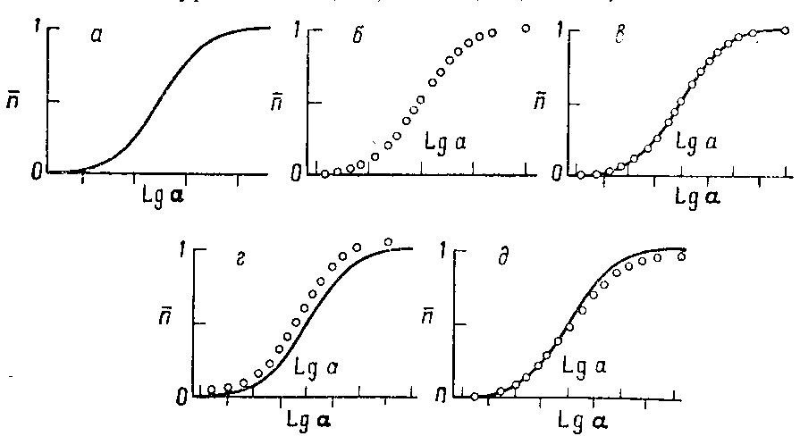

Slide 48
kiselinska konstanta kiseline HA može se
dobiti na osnovu samo jednog seta
titracionih podataka poznatih H_{tot}, A_{tot} i [H⁺]
nepouzdano:
(Izvori grešaka: nečistoće u polaznim supstancama,
nepravilno odabrana i loše određena konc. osnovnih rastvora,
neprecizno čitanje na bireti ili pH-metru,
loša kalibracija elektrode, mešanje rastvora,
temperatura, nedefinisana jonska sila,
nepravilna interpretacija pH-merenja i dr.
 titraciju potrebno ponoviti više puta na više načina

Slide 49
Najčešće: konstantna jonska sila 0,1 (mol/dm³),
koncentracija titrovane supstance 0,01 mol/dm³
titranta 0,1 mol/dm³ (ređe 1 mol/dm³)
Koncentracija H⁺ i OHˉ relativno mala 
 aktuelne koncentracije [HA] i [A⁻]
jednake njihovoj stehiometrijskoj koncentraciji

Slide 50
Iz merenih pH-vrednosti i poznate stehiometrije rastvora
mogu se izračunati sve tri vrste kiselinskih konstanti
[HA] = C_{HA}^{tot} - [A⁻]
[A⁻] = [NaOH]
grafički: zavisnost log [HA]/ [A⁻] od loga_{H} je prava
sa nagibom jedan i odsečkom K_{k}^{ac}
K_{k}^{ac} može se primeniti za aproksimativno
određivanje termodinamičke kiselinske konstante

Slide 51
Za dobijanje vrlo preciznih rezultata
moraju se koristiti specijalni instrumenti
(reproduktivnost merenja od ±0,005 pH-jedinica)
Donja granica koncentracije titrovane supstance
kada su ravnoteže izazvane sporednim reakcijama
nemerljive u odnosu na ravnotežu koja se prati.
Obično se ne mogu očekivati tačni rezultati ako je
pK_{k} < -log C^{tot}
(npr. rastvor koncentracije 0,01 mol/dm³
nepogodan je za određivanje pK_{k} < 2)

Slide 52
primenom staklene elektrode tačno se mogu određivati
pK_{k} koje leže u intervalu 2 < pK_{k} < 12.
(greška staklene elektrode, rezidualni difuzni potencijal
(zbog visoke koncentracije i velike pokretljivosti OHˉ jona),
nepovoljni odnos ukupne i slobodne koncentracije H⁺,
odnosno OHˉ jona)
supstanca koja se titruje i titrant moraju biti
besprekorne čistoće i tačno određene koncentracije
Kao titrant najčešće se koristi HCl i NaOH
Rastvori se moraju pripremati u bidestilovanoj ili
dejonizovanoj vodi oslobođenoj od rastvornog CO₂.

Slide 53
Za standardizaciju jakih kiselina najbolja je
Granova potenciometrijska metoda:
Zapremina V₀ jake kiseline početne koncentracije [H₀]
titruje se jakom bazom zapremine V_{B} i
koncentracije [B] u elementu:
SE │ titrovani rastvor │ RE

Slide 54
Krive raspodele
Kiselinske konstante omogućavaju da se
izračuna ravnotežna koncentracija svake čestice
prisutne u rastvoru pri određenoj kiselosti.
Raspodela koncentracija čestica najčešće se
prikazuje distribucionim dijagramom
u vidu zavisnosti molskog udela
svake čestice u funkciji pH.

Slide 55
Za monoprotičnu kiselinu HA

Slide 56
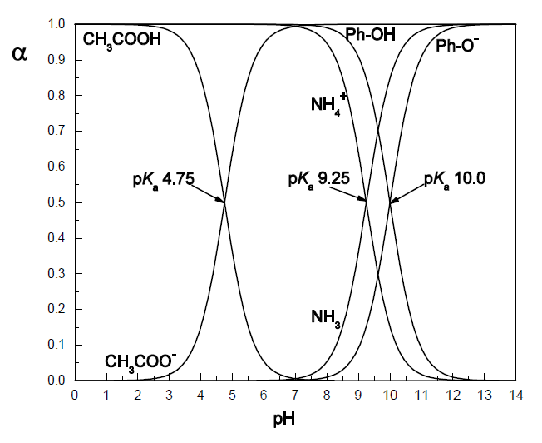
Raspodela čestica u rastvoru sirćetne kiseline (pK_{k} = 4,75), amonijum-jona (pK_{k} = 9,25) i fenola (pK_{k} = 10,0).

Slide 57
Koncentracioni odnos čestica koje su prisutne u rastvoru
pri određenoj pH-vrednosti zavisi od pK_{k}
i može se izračunati iz Henderson-Hasselbalchove
jednačine transformisane u oblik:

Slide 58
ako je pH = pK_{k}^{ac}, onda je c_{b}/c_{k} = 1
ako je pH ≤ pK_{k}^{ac} – 2, onda je c_{b}/c_{k} ≤ 1/100
3. ako je pH ≥ pK_{k}^{ac} + 2, onda je c_{b}/c_{k} ≥ 100
u intervalu (pK_{k}^{ac} – 2) ≤ pH ≤ (pK_{k}^{ac} + 2)
u rastvoru se nalazi smeša obe čestice
konjugovanog kiselinsko-baznog para.
.

Slide 59
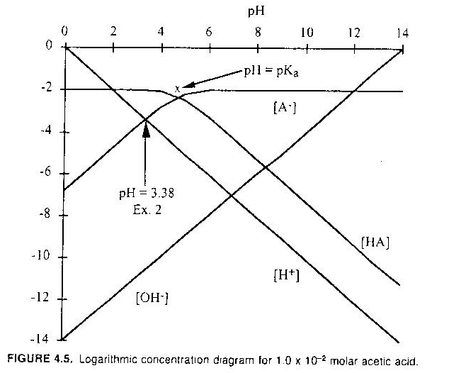

Slide 60
Diprotične kiseline i baze
Dve jonizujuće grupe (H₂A)
Potenciometrijska titracija svodi se
na sukcesivnu titraciju obe grupe (I = const.)
Kiselinsko-bazne ravnoteže u vodenom rastvoru
diprotične kiseline H₂A :
H₂A  H⁺ + HAˉ A²⁻ + H⁺  HAˉ
HAˉ  H⁺ + A²⁻ HAˉ + H⁺  H₂A

Slide 61
Parcijalne kiselinske konstante date su izrazima:
Totalna konstanta disocijacije je:
gde je β_{k2} = K_{k1}· K_{k2} ili K_{k2} = β_{k2}/β_{k1}

Slide 62
Parcijalne konstante protonovanja baze:
ili totalna

Slide 63
= C_{A} = [H₂A] + [HA⁻] + [A²⁻]
[H]_{tot} =
2[H₂A] + [HA⁻] + [H⁺] - [OH⁻]

Slide 64
Vrednost leve strane jednačine može se izračunati
u svakoj tački iz eksperimentalnih podataka

Slide 65
Na osnovu grafičkog oblika eksperimentalne
funkcije građenja može se oceniti
u kojoj meri su kiselinsko-bazni procesi razdvojeni i
primeniti odgovarajući postupak izračunavanja.
 transformacija funkcije građenja na jednu od većeg
broja mogućih linearnih zavisnosti iz kojih se tražene
konstante mogu dobiti računski ili grafički

Slide 66
K_{k1}/K_{k2} >> 10⁴
0 ≤ ≤ 1

1 ≤ ≤ 2


Slide 67
K_{k1}/K_{k2} < 10⁴
odsečak
nagib
Krive raspodele:

Slide 68
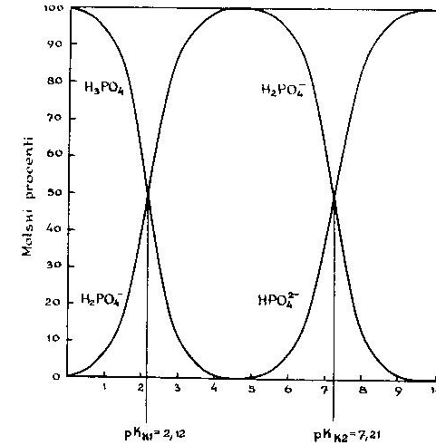

Slide 69
Spektrofotometrijske metode za određivanje kiselinskih konstanti
Supstance slabo rastvorne u vodi (< 10⁻³ mol/dm³)
nisu pogodne za potenciometrijsko određivanje
(mala razlika [H]_{tot} - [H⁺] dovodi do velikih grešaka)
Vrlo jake (pK_{k} < 2) ili vrlo slabe (pK_{k} > 12) kiseline ili baze
nisu pogodne za potenciometrijsku titraciju
(pokazuju znatnu razliku [H]_{tot} - [H⁺] samo pri visokim C)
Supstance rastvorne samo u nevodenim rastvaračima
takođe nisu pogodne za potenciometrijsko ispitivanje

Slide 70
 Spektrofotometrija pogodna metoda iako:
zahteva duže vreme izvođenja,
merenje dva parametra: kiselosti rastvora i apsorbancije
Primena moguća samo kod supstanci koje apsorbuju
u UV ili vidljivoj oblasti i kod kojih je mesto
protonovanja ili deprotonovanja konjugovano
sa hromofornim centrom ili mu pripada.
Zasnovane na merenju spektralnih promena
izazvanih protonovanjem ili deprotonovanjem
supstance u rastvorima različite kiselosti.
Uslov: razlika u spektrima protonovanog i deproton. oblika
 pri svakoj merenoj kiselosti moguće je
izračunati koncentracioni odnos konjugovanog k/b para.

Slide 71
Eksperimentalni postupak:
Serija rastvora ispitivane supstance iste C
i različite kiselosti  apsorpcioni spektri A = f(λ)
Najniža pH – spektar čistog protonovanog oblika,
najviša – spektar čistog deprotonovanog oblika.
Ukoliko se ovi spektri međusobno razlikuju
merenjem apsorbancije određuje se
koncentracioni odnos kiselinsko-baznog para
pri datoj pH-vrednosti
(uslov: oba oblika slede Lambert-Beer-ov zakon)

Slide 72
A se može vrlo precizno meriti  tačnost određenih
K zavisi od načina merenja kiselosti rastvora
(puferi poznatih p(a_{H}y_{Cl})-vrednosti, pH-metrija
ili drugi tipovi funkcija kiselosti)
Preliminarna ispitivanja:
da li se spektri protonovanog i deprotonovanog oblika
međusobno razlikuju?
pri kojim uslovima u rastvoru postoje u čistom obliku?
spektri rastvora ispitivane supstance (oko 10⁻⁴ mol/dm³)
u rastvoru HCl i NaOH, C = 10⁻² mol/dm³ (pH ~ 2 i 12)
 spektri na pH ± 1
Razlika < 1%  spektri odgovaraju čistim oblicima

Slide 73
Snimanje spektara u rastvorima različite kiselosti 
izobestična (presečna) tačka
U spektrima ne postoje nepravilnosti  izbor optimalne λ
= λ na kojoj je najveća razlika u A dve „čiste“ čestice
„analitička talasna dužina“ (Idealno: jedna čestica
jako apsorbuje, a druga ne)

Slide 74
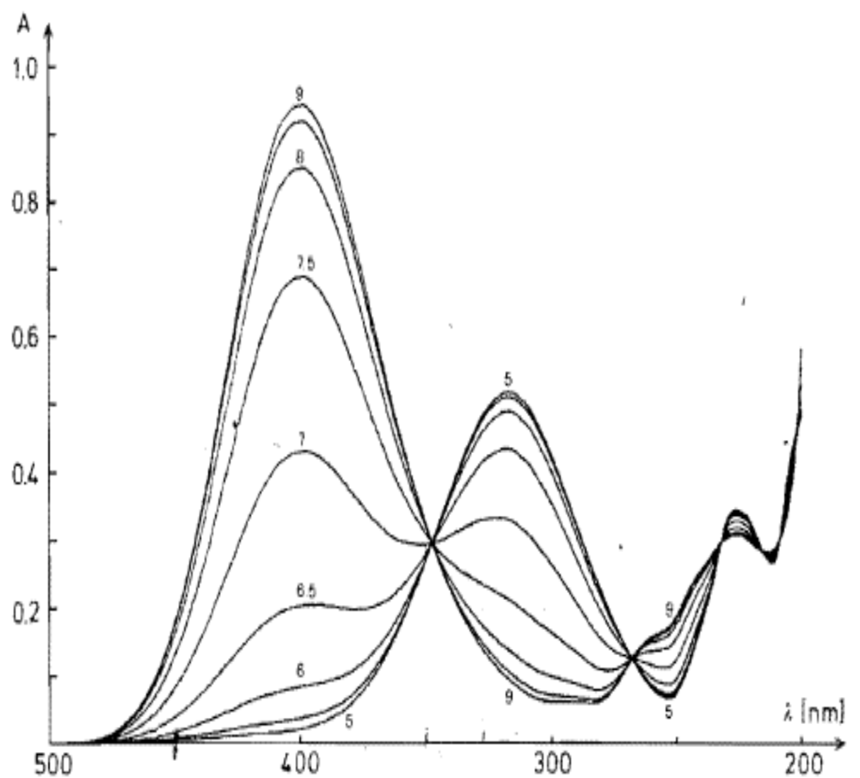
Slika 4-14. Zavisnost titracionih spektara (A/λ) od pH. Spektri „čistih čestica“ nalaze se na pH = 5 i pH = 9.

Slide 75
Spektrofotometrijske metode zasnovane na
merenju koncentracije
koncentracione konstante
Uslovi pod kojima se vrši određivanje
moraju biti precizno definisani!
 izračunavanje K^{ac} i Kª
tačniji postupak: određivanje K_{k} pri različitim I
 ekstrapolacija na I→0  Kª

Slide 76
Monoprotična kiselina HA:
A_{λ(HA)}, A_{λ(Aˉ)} i A_{λ} = apsorbancije čistih oblika HA i A^{ˉ} i njihove smeše
a_{λ(HA)} i a_{λ(A}-₎ = molarne apsorptivnosti na datoj talasnoj dužini
d = dužina radne kivete
BM: C₀ = [HA] + [A⁻]
A_{λ} = a_{λ(HA)}·C₀ + (a_{λ(Aˉ)} - a_{λ(HA)})·[A⁻] = a_{λ(Aˉ)}·C₀ + (a_{λ(HA)} - a_{λ(Aˉ)})·[HA]

Slide 77
Spektrofotometrijska
Henderson-Haselbalhova jedn.
Dijagrami apsorbancija (A_{λ1} vs. A_{λ2}), „A-dijagram“
i dijagram razlike apsorbancija (ΔA₁ vs. ΔA₂) „AD-dijagram“

Slide 78
„A-dijagram“ i „AD-dijagram“za sve kombinacije λ
moraju biti linearni u slučaju monoprotičnog procesa.
Za HA na dve različite talasne dužine λ₁ i λ₂ :
A_{λ1} - a_{λ1(HA)} · C₀ = ΔA_{λ1} = (a_{λ1(Aˉ)} - a_{λ1(HA)}) ·[A⁻]
A_{λ2} - a_{λ2(HA)} · C₀ = ΔA_{λ2} = (a_{λ2(Aˉ)} - a_{λ2(HA)}) ·[A⁻]

 Prava koja polazi iz koordinatnog početka

Slide 79
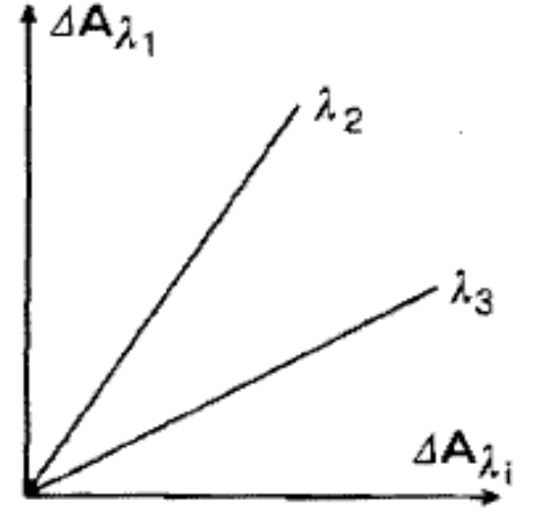
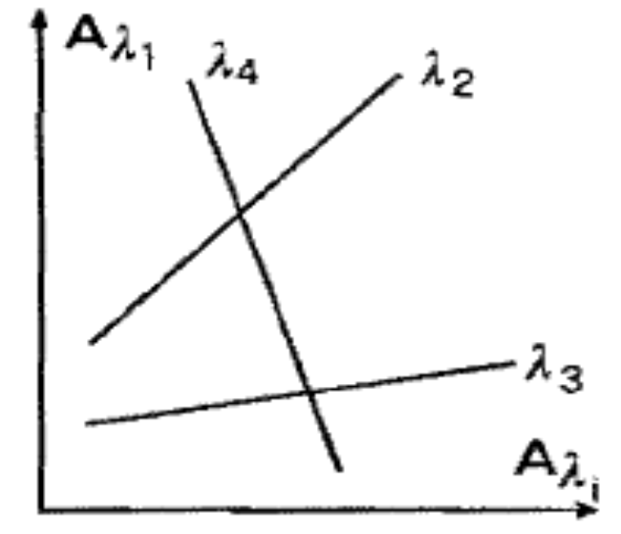
Šematski prikaz „AD-dijagrama“ Šematski prikaz „A-dijagrama“

Slide 80
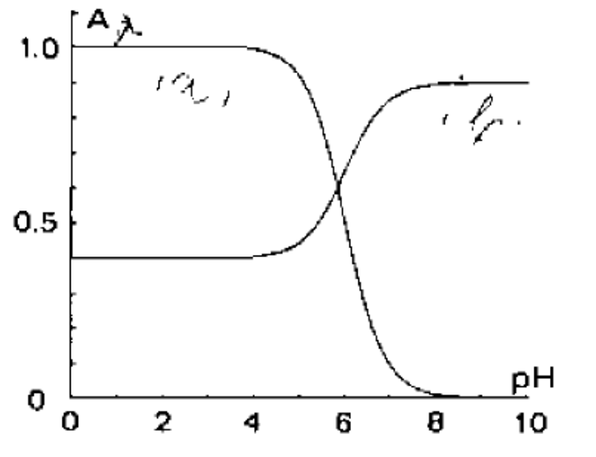
Analiza infleksione tačke
Preduslov da se tačka infleksije može primeniti za
određivanje pK_{k} je da se na titracionoj krivoj A_{λ} (pH)
tačka infleksije poklapa sa pK_{k} kao i da je titraciona kriva
simetrična u odnosu na ovu tačku
(a)
(b)
za pK_{k} = 6,0;
(a) A_{λ(HA)} = 1; A_{λ(Aˉ)} = 0;
(b) A_{λ(HA)} = 0,4; A_{λ(Aˉ)} = 0,9.

Slide 81
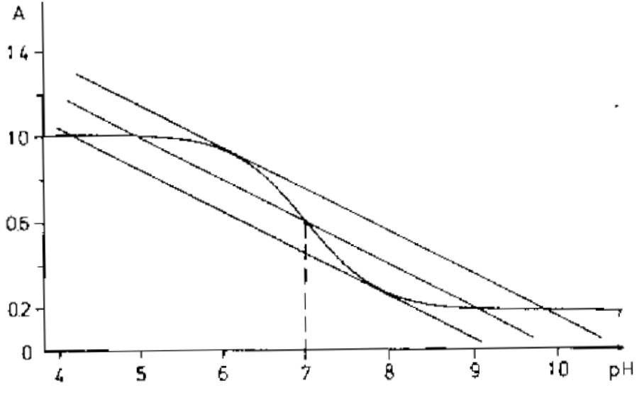
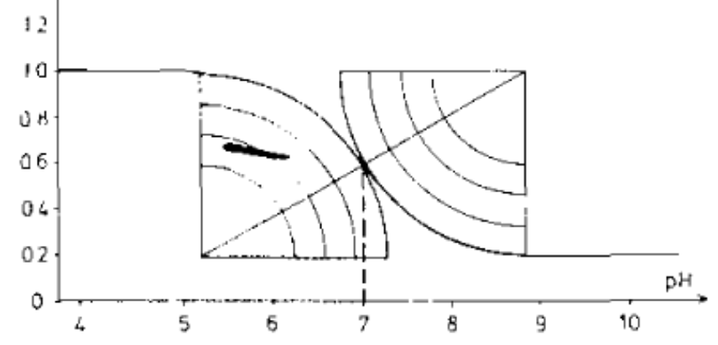
Položaj infleksione tačke na titracionoj krivoj: primenom
metode tangente, koncentričnih krugova ili
diferencijalnom metodom.
Diferencijalna metoda: na osnovu položaja maksimuma ili
minimuma u prvom izvodu titracione krive (ΔA/ΔpH).

Slide 82
Metoda srednje tačke
Najjednostavniji način da se odredi gruba pK_{k}-vrednost
Iznalaženje srednje tačke na titracionoj krivoj A_{λ} = f(pH)
Može se primeniti na svim λ ako su poznate A krajnjih tačaka titracione krive i ako između njih postoji dovoljna razlika.
U seriji rastvora iste C₀, važi da je:
lim A_{λ} (pH→0) = a_{λ(HA)}·C₀d = A_{λ(HA)}
lim A_{λ} (pH→∞) = a_{λ(A}-₎·C₀d = A_{λ(Aˉ)}

Slide 83
Sredina apsorbancije između graničnih vrednosti odgovara
apsorbanciji rastvora u kojem je [HA] = [A⁻] = C₀/2.
Za ovaj rastvor važi da je pK_{k} = pH.
Srednja tačka, odnosno polovina titracione krive treba da se
poklopi sa tačkom infleksije.

Slide 84
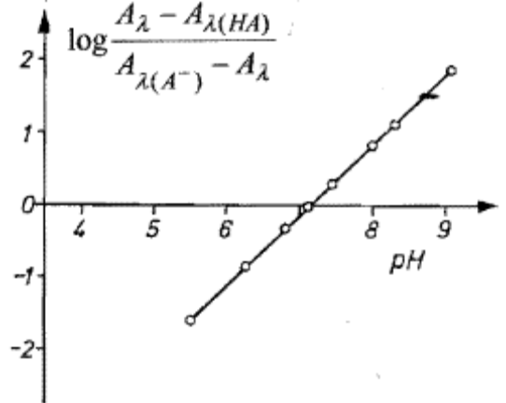
Linearizacija titracione krive
prava sa nagibom +1 i odsečkom –pK_{k}
Moraju se poznavati apsorbancije čistih oblika HA i A^{ˉ}!

Slide 85
Ukoliko nije moguće odrediti spektre čistih oblika:
Odnosno:
Ili:
Za određivanje K_{k} potrebno poznavanje A
samo jednog čistog oblika!

Slide 86
Numeričko određivanje pK_{k} pomoću linearnih jednačina

srazmerno
Ako se unesu A – pH podaci za svaku tačku
moguće je izračunati K_{k}

Slide 87
Ako apsorbancije oba oblika nije moguće odrediti, onda
Sastavljanjem tri jednačine sa tri A_{λ} / (pH) podatka,
dobija se sistem jednačina koji se rešava uobičajenim
postupkom u odnosu na nepoznate (x, y, z).

Slide 88
Metoda nelinearnog fitovanja
Ukoliko su dostupni odgovarajući programi,
ima znatne prednosti u odnosu na sve prethodne metode.
Istovremena obrada svih titracionih krivih A_{λ} (pH),
odnosno kombinacija svih eksperimentalnih podataka.
Nije neophodno poznavanje A čistih oblika (A_{λ(HA)} i A_{λ(A-)})
Zasniva se na iterativnom postupku
približavanja izračunate A_{λ} (pH) krive sa eksperimentalnom.
Za početak iteracije dovoljni su A_{λ} (pH) podaci i grubo
određena ili pretpostavljena pK_{k}-vrednost.

Slide 89
Diprotične kiselinsko-bazne ravnoteže
K_{k1} K_{k2}
H₂A  HAˉ (H⁺)  A²ˉ (H⁺)
 ravnoteža diprotonovanog oblika H₂A (diprotična kiselina),
amfolita HAˉ i neprotonovanog oblika A²ˉ (diprotična baza)

Slide 90
BM: C₀ = [H₂A] + [HAˉ] + [A²ˉ]
 molski udeo svake komponente u funkciji
koncentracije vodoničnih jona:
gde je D = [H⁺]² + K_{k1}[H⁺] + K_{k1}K_{k2}

Slide 91
Iz Lambert-Berovog zakona:
za d = 1:
 povezani titracioni A_{λ} / (pH) podaci

Slide 92
i
se mogu direktno odrediti
U jako kiselom rastvoru : C₀ = [H₂A] i A_{λ} = a_{λ(H2A)}·C₀
u alkalnom rastvoru: C₀ = [A²ˉ] i A_{λ} =
·C₀
direktno određivanje molarne apsorptivnosti amfolita a_{λ(HAˉ)} uglavnom nije moguće
mala razlika između pK_{k} (< 4)
 u rastvoru ne postoji pH-oblast u kojoj je
amfolit jedina prisutna čestica.

Slide 93
Derivativno spektrofotometrijska (DS) metoda za određivanje pK_{k} monoprotičnih kiselina
Primenjuje se u slučajevima kada se zbog male razlike
u apsorpcionim spektrima konjugovanog k/b para
ne može primeniti klasična spektrofotometrija.
Osnovna karakteristika DS: pri diferenciranju osnovnih
spektralnih traka pravi se sve veća razlika između njih.
Amplituda derivativnog spektra n-tog reda (^{n}D) obrnuto
je srazmerna n-tom stepenu širine trake osnovnog
spektra  u procesu derivatizacije amplituda
uzane trake znatno brže raste u odnosu na širu traku
i stvara sve veću razliku između njih.

Slide 94
Isti principi kao kod klasične spektrofotometrije:
važenje Lambert-Beerovog zakona
i aditivnosti apsorbancije.
 amplituda derivativnog spektra, D, u rastvoru
monoprotične kiseline data je izrazom:
gde su ^{n}D_{λ(HA)} i ^{n}D_{λ(A)} amplitude n-derivativnog spektra
čistih oblika HA i A‾ na datoj λ, a χ_{HA} i χ_{A} su njihovi molski udeli

Slide 95
Iz K_{k} i BM:
pK_{k}, ^{n}D_{λ(HA)} i ^{n}D_{λ(A)} mogu se odrediti primenom
linearne regresione analize;
Nije neophodno poznavanje derivativnih spektara čistih oblika.
Grafičko određivanje pK_{k} zasniva se
na linearizaciji jednačine

Slide 96
Mikrokonstante
Mikro-konstante su ravnotežne konstante
onih reakcija koje se odigravaju između
izomernih čestica u rastvoru.
posledica različite strukture molekula
 za njihovo određivanje primenljive
metode koje pored promena u ravnotežnom stanju
mogu da prate i strukturne promene u molekulu
(NMR, spektrofotometrija i Ramanova spektroskopija).

Slide 97
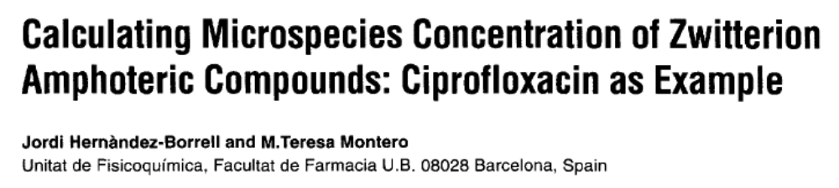
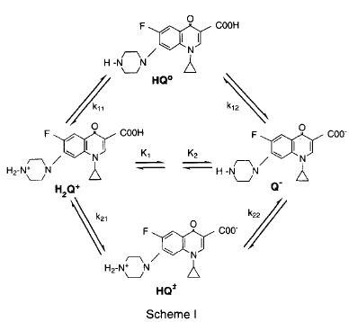
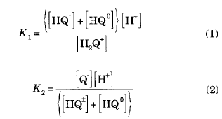
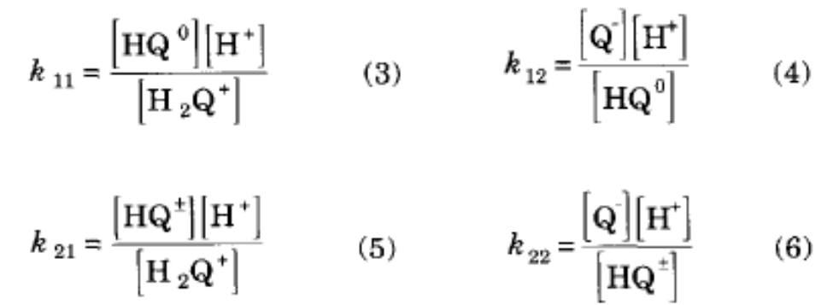
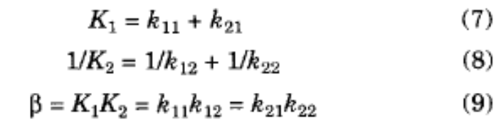

Slide 98
Konduktometrijsko određivanje kiselinskih konstanti
Najstarija metoda za određivanje
kiselinskih konstanti
Dugo vremena smatrana je čak i preciznijom od
elektrohemijskih metoda
Međutim:
metoda je ograničene primenljivosti
uglavnom zahteva dugotrajni iterativni
proces izračunavanja

Slide 99
Osnovni princip metode:
merenje ekvivalentne provodljivosti (λ)
kiseline HA i njeno poređenje sa merenom
ili izračunatom graničnom ekvivalentnom
provodljivošću (λ₀)
λ₀ = provodljivosti pri beskonačnom razblaženju
(potpuna jonizacija)

Slide 100
Ostvaldov (Ostwald) zakon razblaženja:
Postupak se ponavlja više puta pri različitim
razblaženjima rastvora  različite vrednosti za
 preciznija srednja vrednost K_{k}.

Slide 101
- eksperimentalno se može odrediti
samo za rastvore soli;
Izuzetno velika provodljivost H⁺ i OHˉ jona
(350 Ω⁻¹cm² i 199 Ω⁻¹cm² na 25°C) u odnosu na ostale jone (40 do oko 70 Ω⁻¹cm²)
joni nastali autoprotolizom vode
znatno menjaju provodljivost slabe kiseline ili baze


Slide 102
Nedostaci:
Pri svakoj promeni razblaženja moraju se
izračunavati koeficijenti aktiviteta
Stroga kontrola temperature
Rastvarač i rastvorena supstanca
moraju biti izuzetne čistoće
Specijalna prednost: može se primeniti u
vrlo razblaženim rastvorima
 određivanje pK_{k} u vodi teško rastvornih kiselina

Slide 103
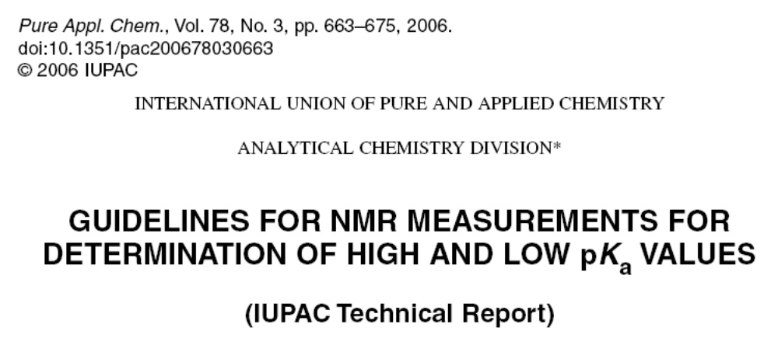
Nuklearna magnetna rezonanca
Primena ¹H NMR za proučavanje k/b ravnoteža
naročito je bitna za supstance koje se ponašaju
kao slabe kiseline ili baze (alkoholi, aldehidi,
ketoni, etri, amini, heterociklična jedinjenja i sl.)
ili kao vrlo jake kiseline (azotna, sulfonske kiseline i sl.).

Slide 104
